Slide 1
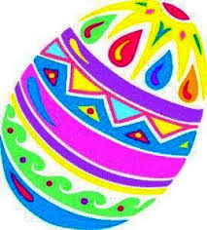
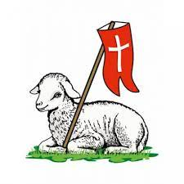
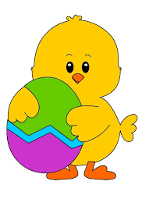
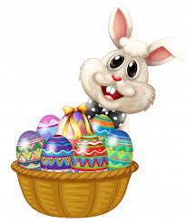
Piosenka: „Kłótnia w koszyku wielkanocnym” Posłuchajcie tylko, ile było krzyku, gdy się pokłóciły zwierzęta w koszyku. Malutkie kurczątko , bielutki baranek, brązowy zajączek i kilka pisanek. Ref: Kurczątko piszczy pi, pi, pi Baranek beczy be, be, be Zajączek skacze kic, kic, kic Pisanki wesoło śmieją się. Żółciutki kurczaczek macha skrzydełkami, jestem najpiękniejszy, żółty jak salami. Mam czerwony dziobek i czerwone nóżki, falujące piórka tak jak u papużki. Ref. Co ty opowiadasz?– dziwi się baranek, jestem cały z cukru, mam cukrową mamę. Dzieci na mój widok, bardzo się radują i z mojego grzbietu cukier oblizują. Ref. Brązowy zajączek śmieje się wesoło, jestem z czekolady- opowiada wkoło. Właśnie mnie najbardziej uwielbiają dzieci, już na sam mój widok dzieciom ślinka leci. Ref. Dlaczego tak głośno kłócą się zwierzątka? Dziwi się pisanka zielona jak łąka. Dziwią się pisanki żółte i czerwone, brązowe, różowe, szare posrebrzone.

Slide 2
